Slide 1
Raba ženskih slovničnih oblik v slovenskem knjižnem jeziku
Saška Štumberger
Filozofska fakulteta
Ustvarjalke v slovenskem jeziku, literaturi in kulturi
8. 7. 2021

Slide 2
Poglavja
1 Slovenski jezikovni sistem
2 Raba v besedilih nekoč in danes
3 Pomen zakonske žene
4 Poimenovanje ženskih oseb po dejavnosti, poklicu, funkciji

Slide 3
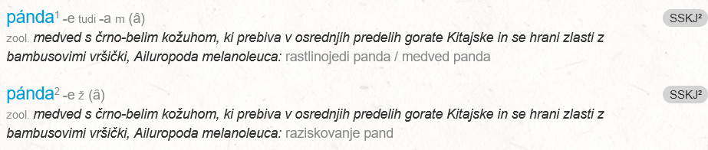
1 Slovenski jezikovni sistem
Trije slovnični spoli: moški, ženski in srednji; ločimo tudi podspola: živost in človeškost.
→ https://sl.wikipedia.org/wiki/%C5%BDivost
Vsi samostalniki imajo določen slovnični spol; to velja tudi za tiste, ki poimenujejo neživo, npr. miza (ženski spol), oblak (moški spol) ali sonce (srednji spol).

Slide 4
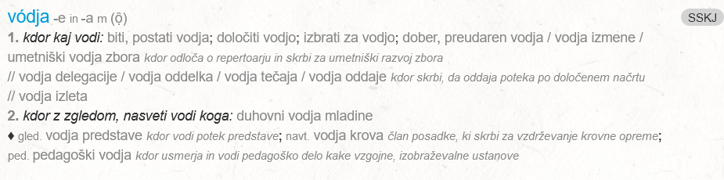
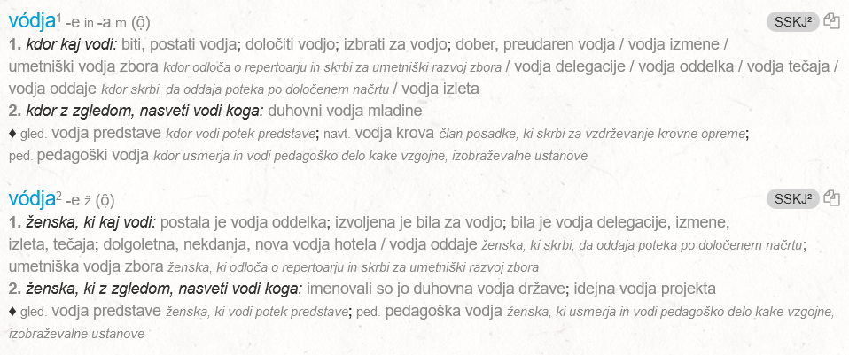
1 Slovenski jezikovni sistem

Slide 5
1 Slovenski jezikovni sistem
Poimenovanje oseb
biološka funkcija, rodovna, družinska vezanost (Vidovič Muha 1997: 70): ženska – moški, žena – mož, deklica – deček, mati – oče. Nadpomenke: oseba, zakonec, otrok, starši.
družbena funkcija, poklic:

Slide 6
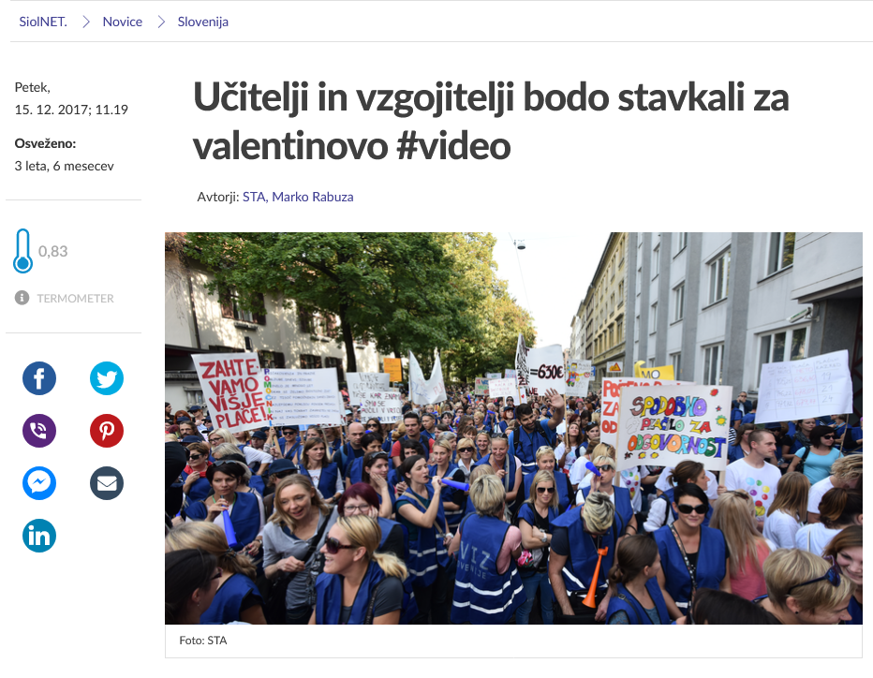
2 Raba v besedilih

Slide 7
2 Raba v besedilih
»V besedilih lahko torej »slovnični moški spol prevzame vlogo nadpomenke«.
Vir: Olga Kunst Gnamuš, 1994/95: Razmerje med spolom kot potezo reference in spolom kot slovnično kategorijo. Jezik in slovstvo 40/7. 255–262.
Dostopno na: http://www.dlib.si.

Slide 8
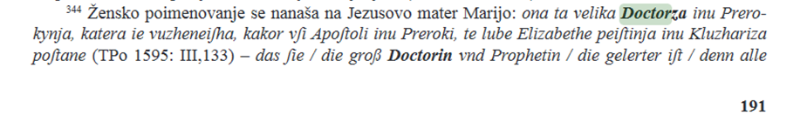
2 Raba v besedilih
Brižinski spomeniki (malo pred letom 1000)
Vir: https://sl.wikisource.org/wiki/I._bri%C5%BEinski_spomenik.
sveta mati Marija
deve pravdne = pravične device v prvem in device v tretjem spomeniku
Stiški rokopis (1428–1444)
razlikovali »med svetiki in sveticami, starejšo obliko današnje dvojnice svetniki, svetnice«
Černjejski rokopis (konec 15. stoletja)
»izraz gospodinji (= starejša oblika za gospodinja) ob moškem gospodar«
Primož Trubar: Hišna postila (1595)
Doctorza < Doctorin
Citat: Majda MERŠE, 2013: Slovenski knjižni jezik 16. stoletja: razprave o jezikovnem sistemu, besedju in prevodni problematiki. Ljubljana: Založba ZRC, ZRC SAZU.

Slide 9

2 Raba v besedilih
Rabo ženskih poimenovanj B. Pogorelec (1997) povezuje s spolnim zaznamovanjem konkretne osebe. Tudi pri priimkih: oporoka Barbare pl. Kazianar iz 17. stoletja, ki se je podpisovala kot »Barbara Kazianerica vdova frai(n) oziroma Kazianarica«.
Pri tvorjenkah gre za »izpeljanke iz svojilnega (pripadnostnega) pridevnika, kar pa nakazuje še dodatno semantično prvino ženskih poimenovanj, pripadnost k nekomu, k družini, rodu, možu«.
Pri ženskih poimenovanjih imamo za priimke v slovenščini »poleg moške oblike priimka, ki je veljala po matičnih knjigah od 17. stoletja za osebe obeh spolov«, za ženske v splošni pogovorni rabi iz priimka tvorjene svojilne pridevnike.

Slide 10
3 Pomen zakonske žene
SSKJ (1970–1991): 75 gesel.
1. starinsko (arhaično): stotnica, svetnica, županja, polkovnica, dacarka, davkarica, doktorica, hišnica, hotelirka;
2. zastarelo (mrtva beseda): sodnica, sodnikovka, generalica, generalka, kapetanica;
3. redko: prestolonaslednica, cerkovnica;
4. kvalifikatorsko pojasnilo: vojvodinja v nekaterih deželah, šahinja zlasti v iranskem okolju, nekdaj, vikontésa v Franciji, bankirka v nekaterih deželah, bazilisa v bizantinski državi, begovica v fevdalni Turčiji,
5. brez časovnega kvalifikatorja: viničarka, žagarica, graščakinja, grofica, grofinja, banica, bajtarica, baronica.
Slovar novejšega besedja slovenskega jezika (2012): zakonska žena → ženska, ki opravlja določen poklic ali je nosilka čina.

Slide 11
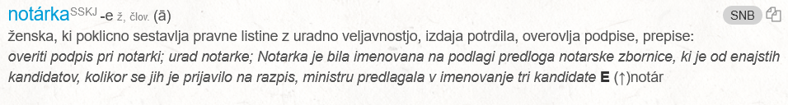
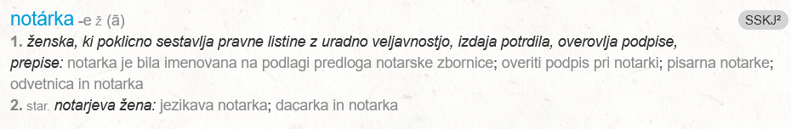
3 Pomen zakonske žene

Slide 12
4 Poimenovanje ženskih oseb po dejavnosti, poklicu, funkciji
→ 13. 7. 2021: Tone Smolej: Prvih deset slovenskih doktoric filozofije.
Slovenski narod, 15. 7. 1920:

Slide 13
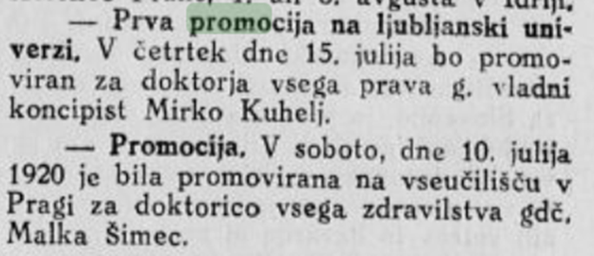
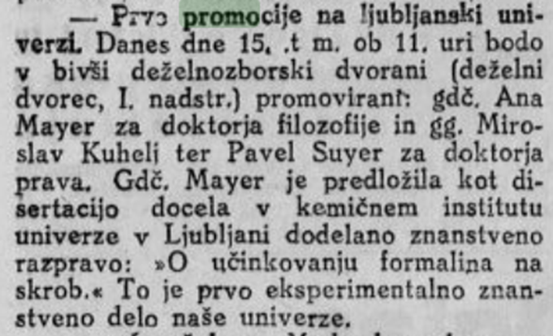
4 Poimenovanje ženskih oseb po dejavnosti, poklicu, funkciji
Slovenec, 14. 7. 1920:
Slovenec, 15. 7. 1920:

Slide 14
4 Poimenovanje ženskih oseb po dejavnosti, poklicu, funkciji
Slovenski narod, 9. 7. 1920:
Društvo hrvatskih srednješolskih profesorjev je imelo v nedeljo dne 4. julija svojo glavno skupščino, ki ji je predsedoval predsednik dr. P. Karlič. Ljubljansko profesorsko društvo je zastopal njega predsednik dr. Koran, beogradsko pa profesorica Milena Petrović in prof. Miodrag Ristić. Najvažnejša točka dnevnega reda je bila razprava o pravilih centralnega profesorskega društva za vso Jugoslavijo. Profesor Ristič je v svojem pozdravnem govoru naglašal, da je pripravljalni odbor ona pravila sprejel enoglasno, dasi so v njem sicer člani jako različnih naziranj in da pravila puščajo pokrajinskim organizacijam popolno samostalnost dela in imetka. Profesorica Petrovič je v umno zasnovanem govoru povdarjala, da mora naša šola vzgajati enoten tip. t. j., naj bi se vsak Srb čutil enako Hrvata in Slovenca in obratno.

Slide 15
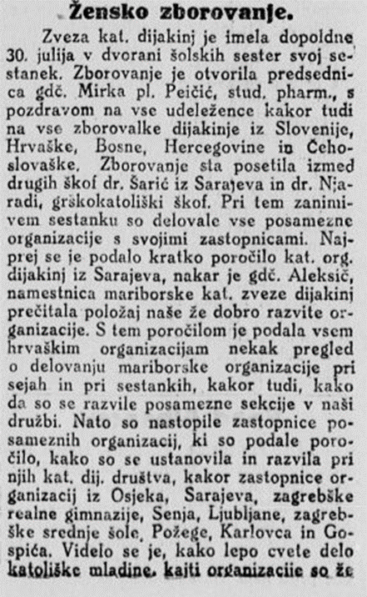
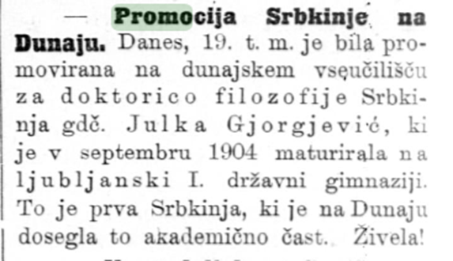
4 Poimenovanje ženskih oseb po dejavnosti, poklicu, funkciji
Slovenec, 31. 7. 1920:
Slovenski narod, 19. 6. 1906:

Slide 16
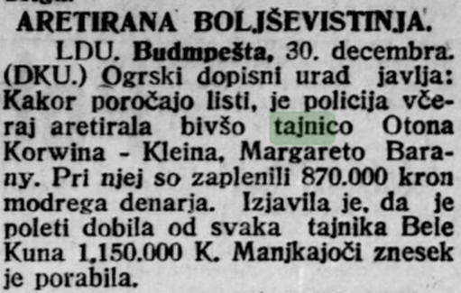
4 Poimenovanje ženskih oseb po dejavnosti, poklicu, funkciji
Slovenski narod, 18. 7. 1920:
Slovenski narod, 1. 1. 1920:

Slide 17
4 Poimenovanje ženskih oseb po dejavnosti, poklicu, funkciji
B. Pogorelec, 1997: Slovenska skladnja in poimenovanja ženskih oseb. Dodatek k 33. Seminarju slovenskega jezika, literature in kulture.
»Dosledno rabo nadspolne moške oblike v nomenklaturi poklicev in funkcij so v prvih dveh povojnih desetletjih uveljavljale tudi ženske funkcionarke in ženske organizacije. Drugačna raba v medijih je bila v določenem smislu znak neodobravanja ne le jezikovne oblike, ki je bila v dveh stopnjah prenesena iz tujih jezikovnih vzorcev in tujih ideoloških podstav, sovjetske ruske in od tam srbohrvaške, od koder so jo prevzeli v uradno slovenščino, ampak tudi tuje ideologije.«

Slide 18
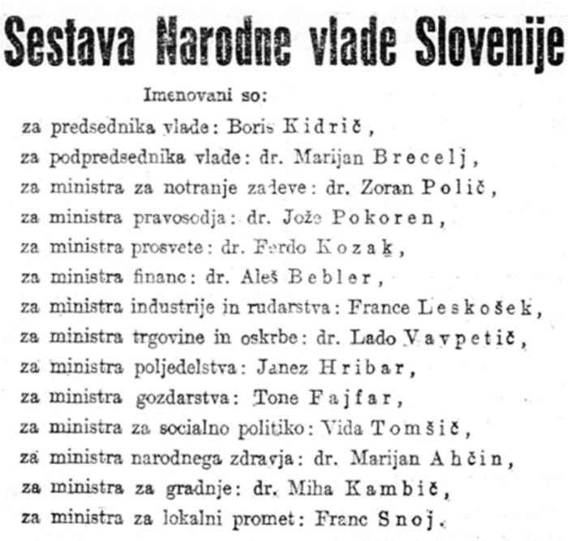
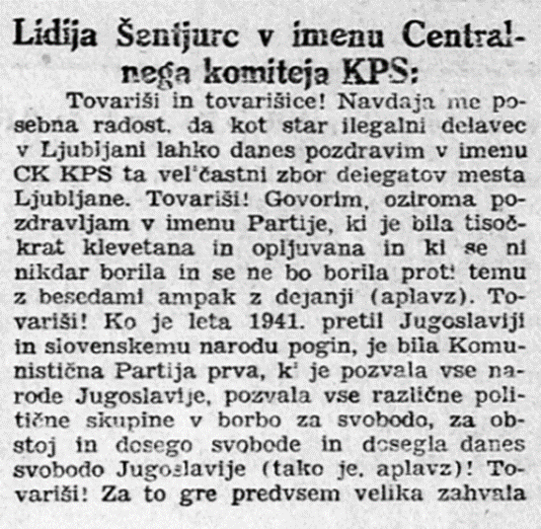
4 Poimenovanje ženskih oseb po dejavnosti, poklicu, funkciji
Slovenski poročevalec, 8. 5. 1945:
Slovenski poročevalec, 20. 5. 1945:

Slide 19
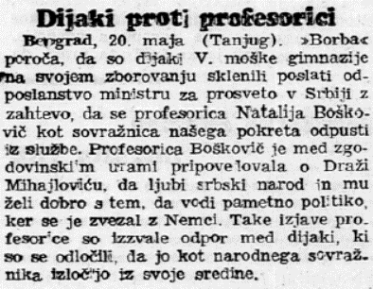
4 Poimenovanje ženskih oseb po dejavnosti, poklicu, funkciji
Slovenski poročevalec, 22. 5. 1945:

Slide 20
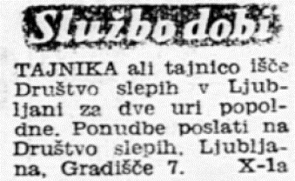
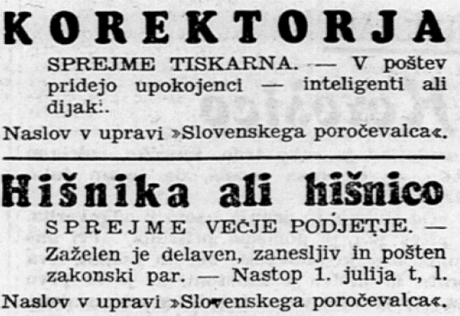
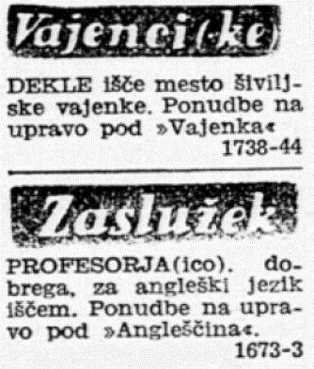
4 Poimenovanje ženskih oseb po dejavnosti, poklicu, funkciji
Slovenski poročevalec, 6. 6. 1945:

Slide 21
4 Poimenovanje ženskih oseb po dejavnosti, poklicu, funkciji
B. Pogorelec, 1997: »Pri poročanju o konkretnih ženskih osebah so že v petdesetih in šestdesetih letih zlasti na radiu, kasneje tudi na televiziji dosledno uveljavili žensko obliko naziva, torej profesorica, direktorica.«
Tone Smolej, 2021:
Maca Jogan, 2019:
»Ko je doktorica Štumberger rekla, da so se po drugi svetovni vojni začeli ... se je začel uporabljati moški generični spol za ženske, ki so delale. Ja, seveda, saj so šele po drugi svetovni vojni imele pravico, da so se prej že došolale in da so lahko vstopale, ker so bile ustavno izenačene, recimo v tem prostoru, lahko vstopale v vloge, ki so prej imele samo moško oznako.«

Slide 22
Zaključek
Rektor Igor Papič 2019: 13:
»V prvem študijskem letu 1919/1920 je bilo na univerzo vpisanih 942 študentov, od tega 28 žensk in 914 moških. Kljub temu da so močno prevladovali moški, pa je bil prvi doktorski naziv podeljen ženski, kar je bila redkost tudi v evropskem merilu. Leta 1920 ga je prejela Ana Mayer za disertacijo z naslovom O učinkovanju formalina na škrob. «

